Slide 1
介绍中国菜
(一)

Slide 2
娄老师中文班
Chinese I, II, III, AP
El Monte High School
EM Union High School District

Slide 3
1. 学生的语言水平：Novice-High
2. 年龄：14-17
3. 年级：9-11
4. 学生要达到的目标：
Can Do Statement:
I can interact with others by asking and answering simple questions about Chinese food.
I can introduce 5 Chinese dishes according to its ingredients, seasonings, and how it tastes.

Slide 4
Know:
--- New words: 酸、苦、辣、咸
糖 、盐、醋、油
辣椒、胡 椒、葱
姜、酒、酱/麻油
Review items: 鸡、鸭、鱼、肉，虾
煮饭/面/菜/饺子
对…..感兴趣，觉得
讨厌，挺喜欢，甜味

Slide 5
评量：听、说、读、写
6．循序渐进的课堂活动
7．教学材料

Slide 6


Slide 7
思考方向:
中国菜该怎么介绍？
教案设计要考虑哪几方面？

Slide 8
用90%+(ACTFL)中文教课
学生依教学计划,
一步步掌握语言能力
听说读写

Slide 9

教学实例

Slide 10
五味：
酸甜苦辣咸

Slide 11
酸 suān

Slide 12
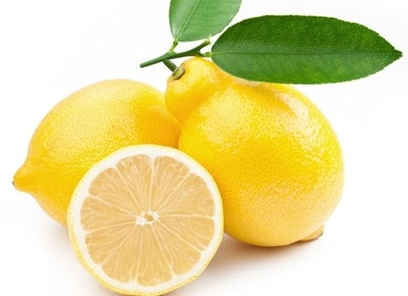

Slide 13
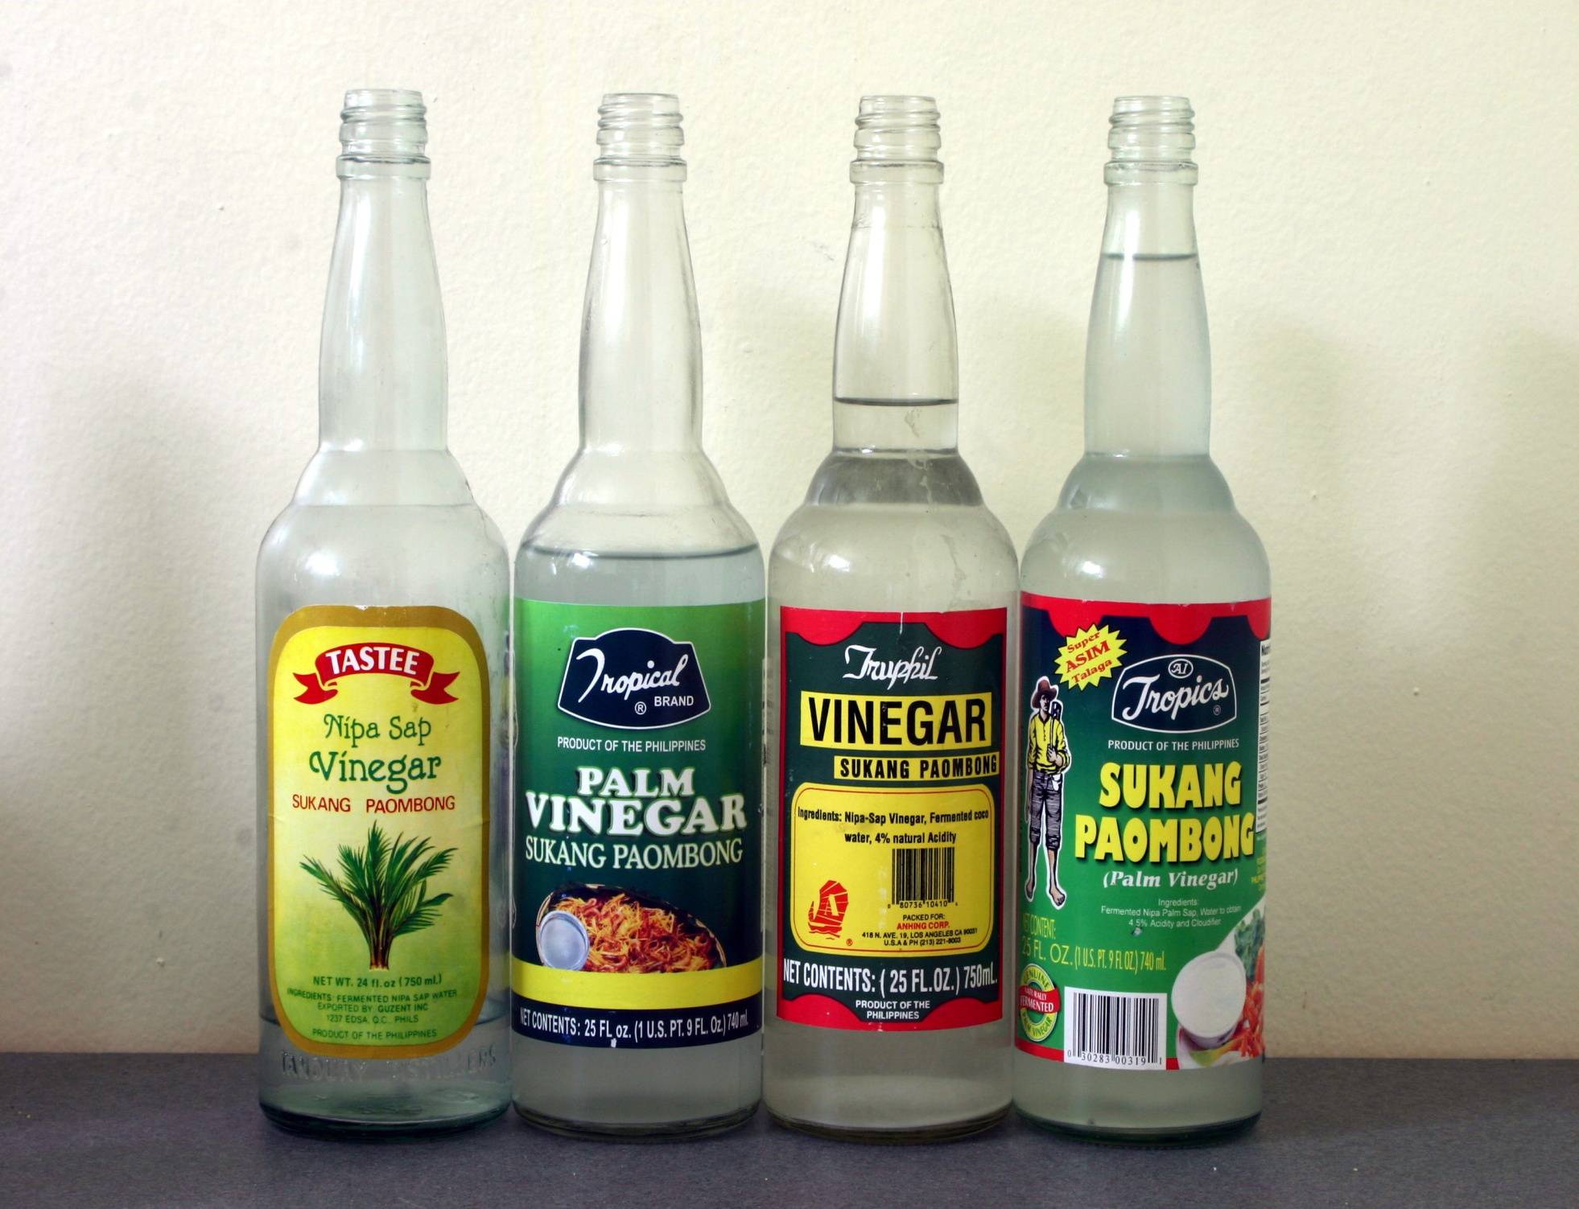

Slide 14


Slide 15
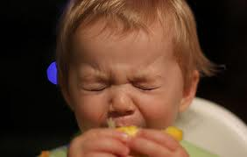

Slide 16
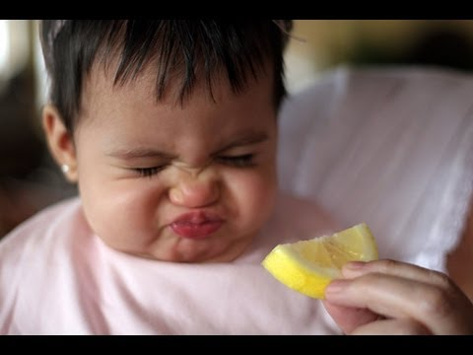

Slide 17
甜 tián

Slide 18
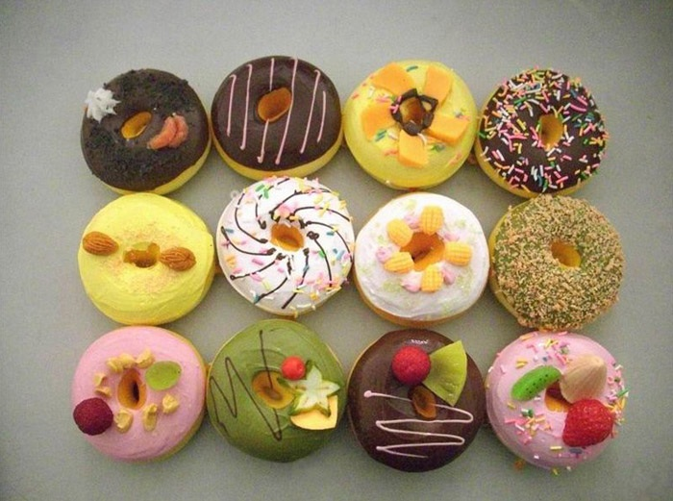

Slide 19


Slide 20
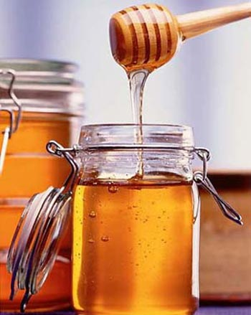

Slide 21
苦 kǔ

Slide 22


Slide 23


Slide 24
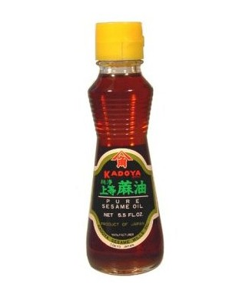

Slide 25


Slide 26
辣 là

Slide 27
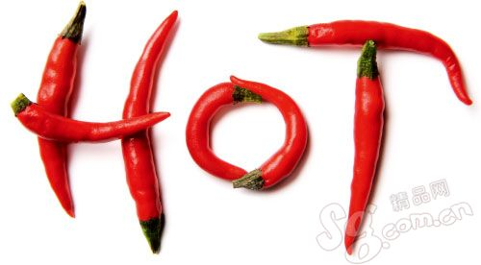

Slide 28
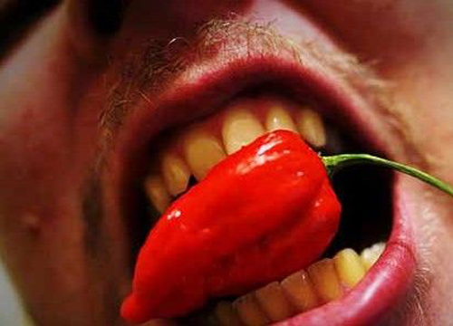

Slide 29
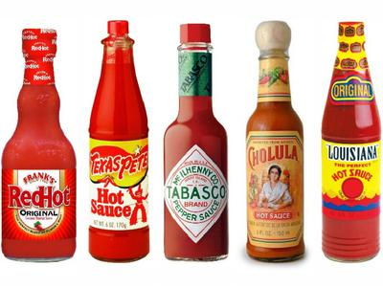

Slide 30
咸 xián

Slide 31
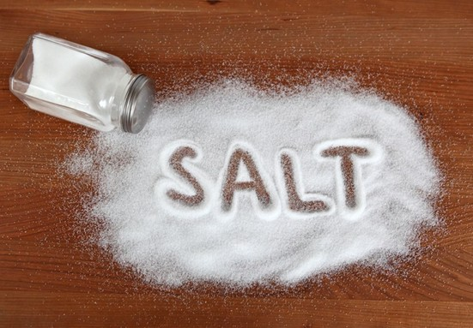

Slide 32
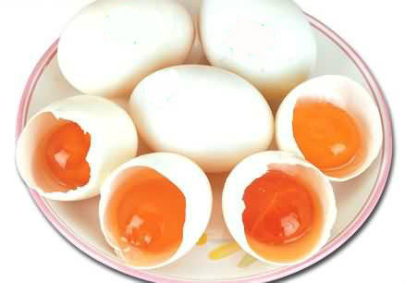

Slide 33


Slide 34
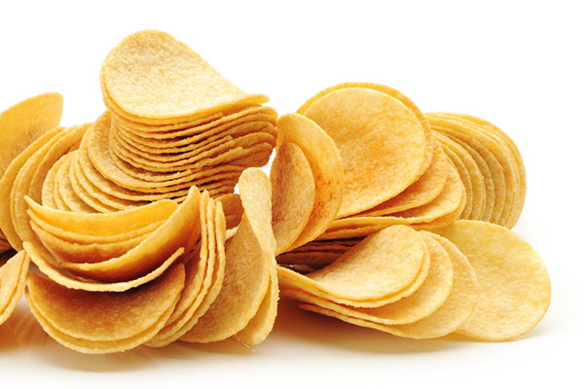

Slide 35
这是什么味道？

Slide 36

酸 suān

Slide 37
这是什么味道？

Slide 38
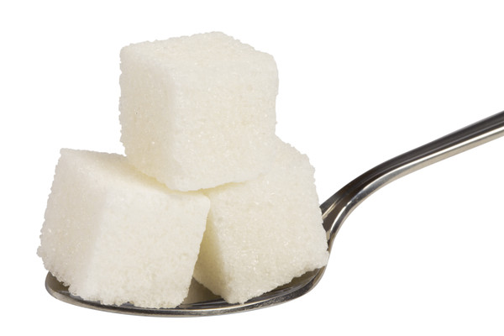
甜 tián

Slide 39

甜 tián

Slide 40
这是什么味道？

Slide 41

苦 kǔ

Slide 42
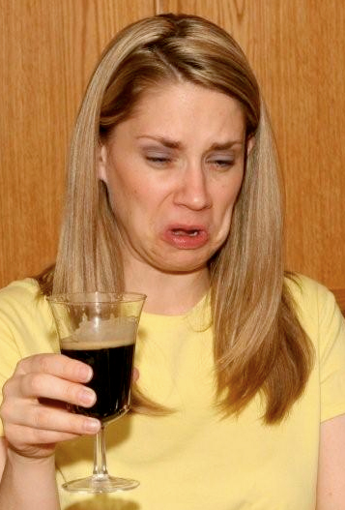
苦 kǔ

Slide 43
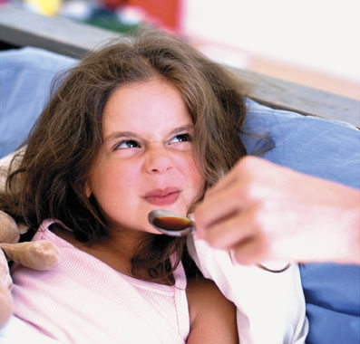
苦 kǔ

Slide 44
这是什么味道？

Slide 45

辣 là

Slide 46
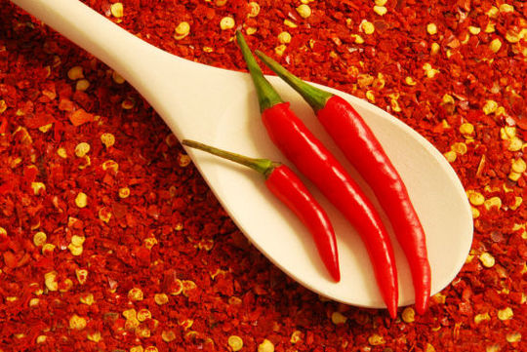
辣 là

Slide 47
这是什么味道？

Slide 48
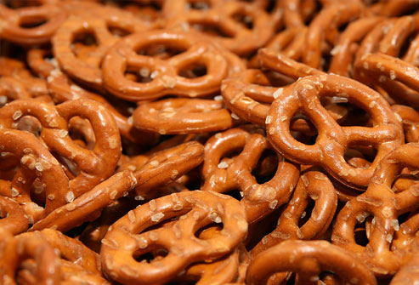
咸 xián

Slide 49
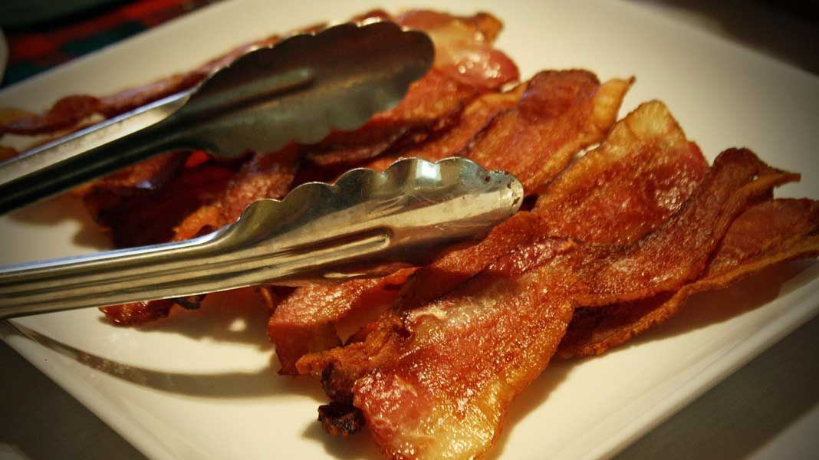
咸 xián

Slide 50
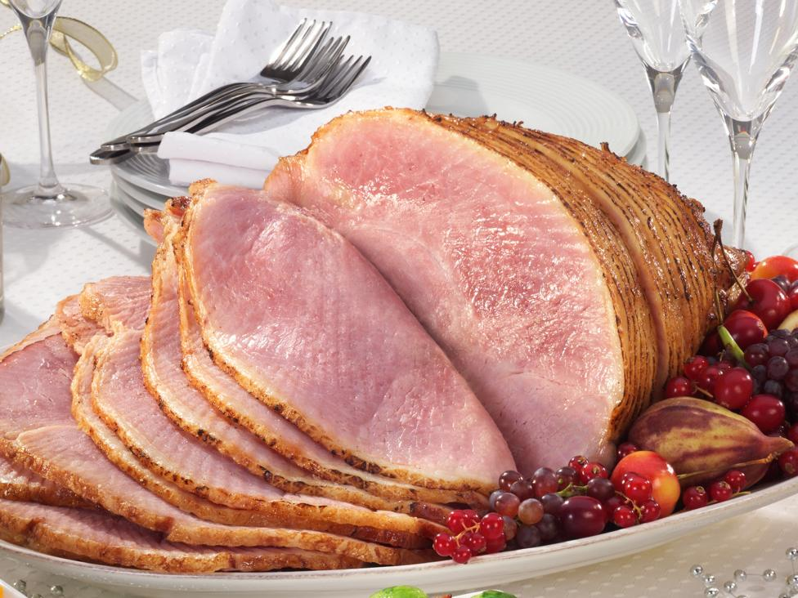
咸 xián

Slide 51
Focus: food flavors (口味) kǒu weì
CAN DO: 1. Identify five flavors.
2. Name 4 dishes .
3. Give a basic introduction of such food.
4. Talk about flavors you like or dislike.
KNOW: (language, culture, content)
五味 （酸、甜、苦、辣、咸）
四个中式菜: 甜酸 肉、辣味 鱼/ 鸡、
北京Kǎo鸭、咸 蛋 苦 瓜

Slide 52
KNOW: (language, culture, content)
五味 （酸、甜、苦、辣、咸）
四道菜: 甜 酸 肉、 辣味 鱼/ 鸡、北京鸭、 咸 蛋 苦 瓜
tían suān roù là weì yú / jī beijing ya xián dàn kǔ guā
Sentence frame:
1.我挺喜欢 ，
因为吃起来 ，很不错。
2.我讨厌吃 ，
因为吃上去 ，我不喜欢。
3.我一点儿也不喜欢 ，
吃起来太 了。

Slide 53
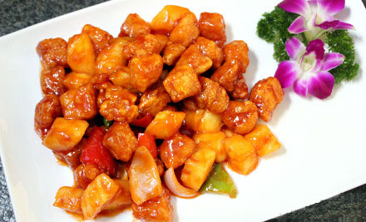
甜酸肉

Slide 54
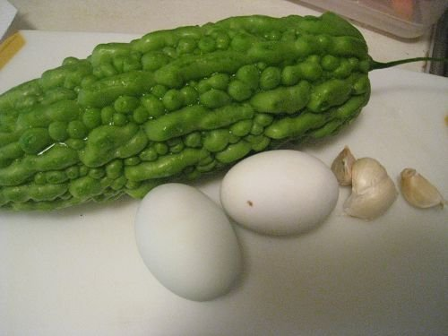
咸蛋苦瓜

Slide 55
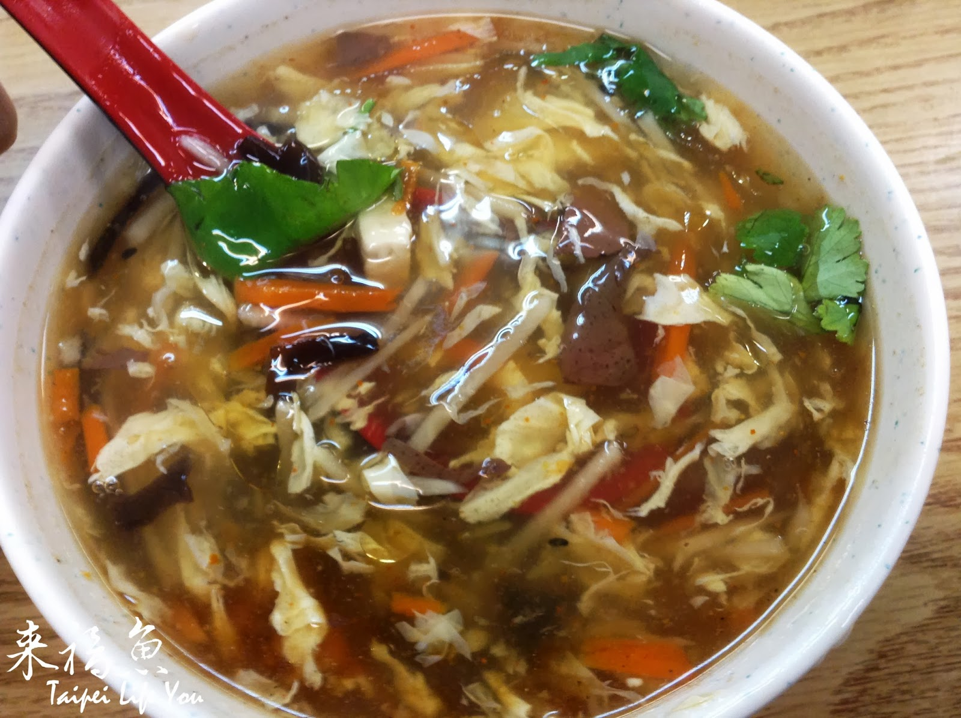
酸辣湯

Slide 56
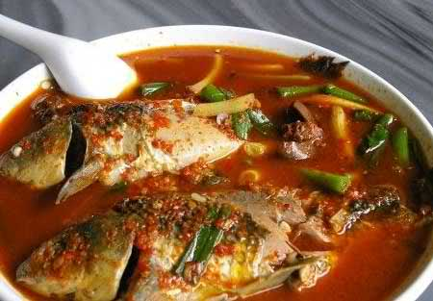
酸辣鱼

Slide 57
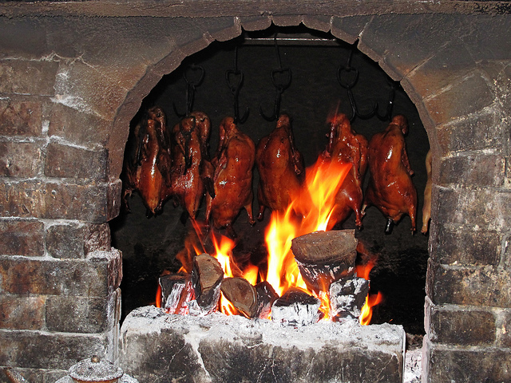
北京Kǎo鸭

Slide 58
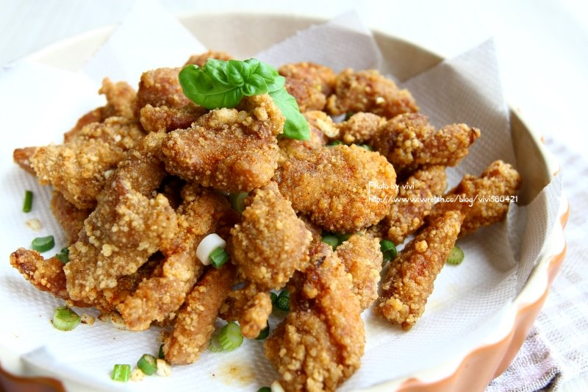
咸酥鸡

Slide 59

咸/盐酥鸡

Slide 60
Focus: seasonings/spices （调味料）
tiáo weì liào
CAN DO: 1. Identify six common seasonings.
2. Name 5 more dishes and explain why
you like or dislike it.
KNOW: (language, culture, content)
几种常见的调味料（糖、盐、醋、麻油、酱油、
辣椒、胡椒、葱、姜、酒、蒜）
五道菜：椒盐虾、糖醋鱼、葱油鸡、
红酒烩羊肉、五香牛肉

Slide 61
KNOW: (language, culture, content)
几种常见的调味料（糖、盐、醋、麻油、酱油、
辣椒、胡椒、葱、姜、酒、蒜）
五道菜：椒盐虾、糖醋鱼、葱油鸡、
红酒烩羊肉、五香牛肉
1. 我想点一个 ，因为吃起来 ， 很 ！
2. 我不想点 ，因为我不爱吃 的食物。
3. 我对 很感兴趣，我觉得 。

Slide 62
糖
táng

Slide 63
盐
yán

Slide 64

醋
cù

Slide 65
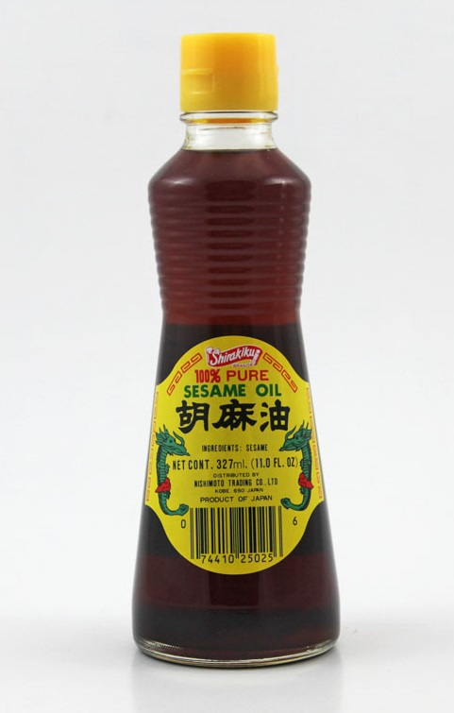
麻油
má yóu

Slide 66
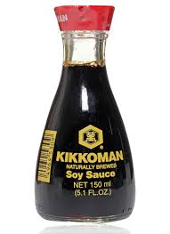
酱 油
Jiàng yóu

Slide 67
辣椒
là jiāo

Slide 68
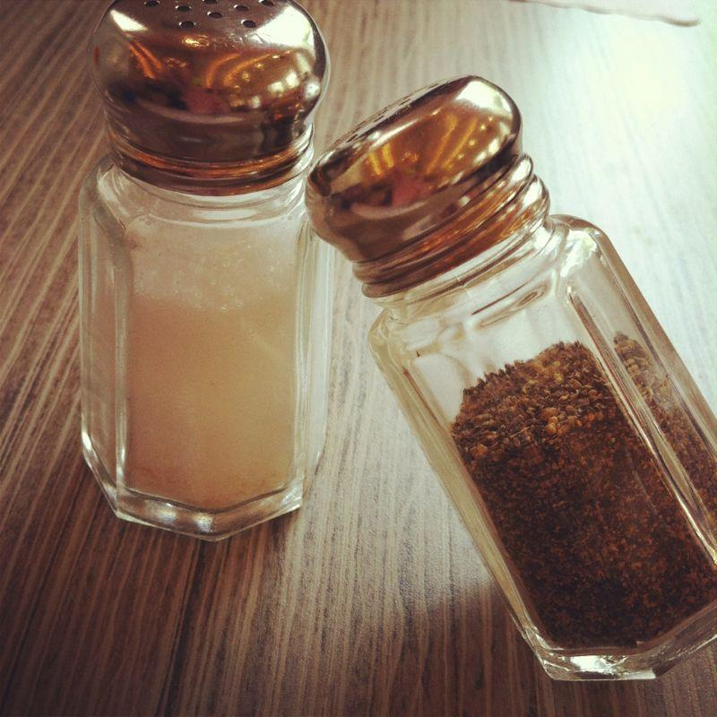
胡椒
hú jiāo

Slide 69
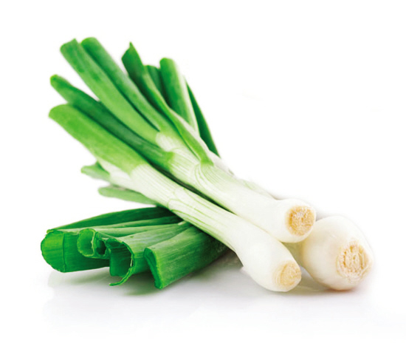
葱
cōng

Slide 70
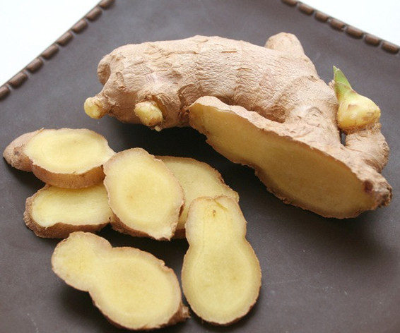
姜
jiāng

Slide 71
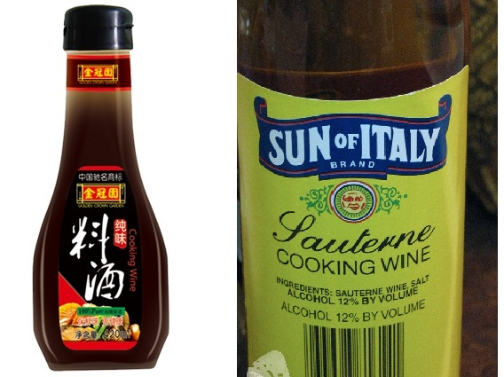
酒
jiǔ

Slide 72
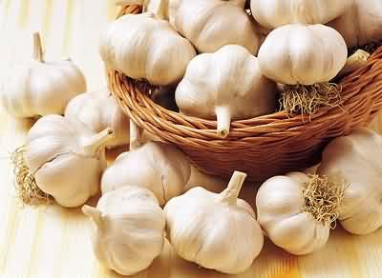
蒜
suàn

Slide 73
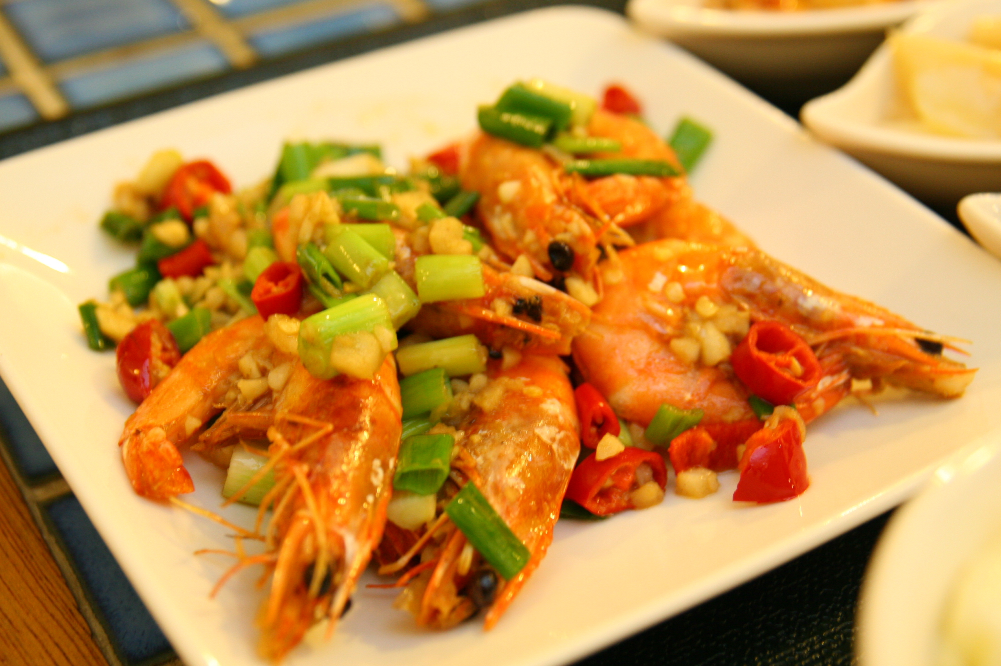
椒盐虾

Slide 74
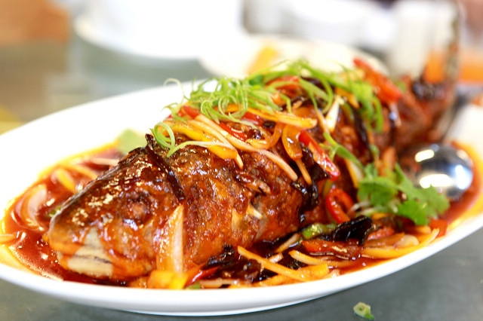
糖醋鱼

Slide 75
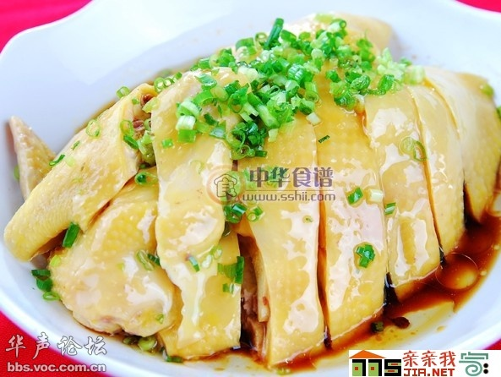
葱油鸡

Slide 76
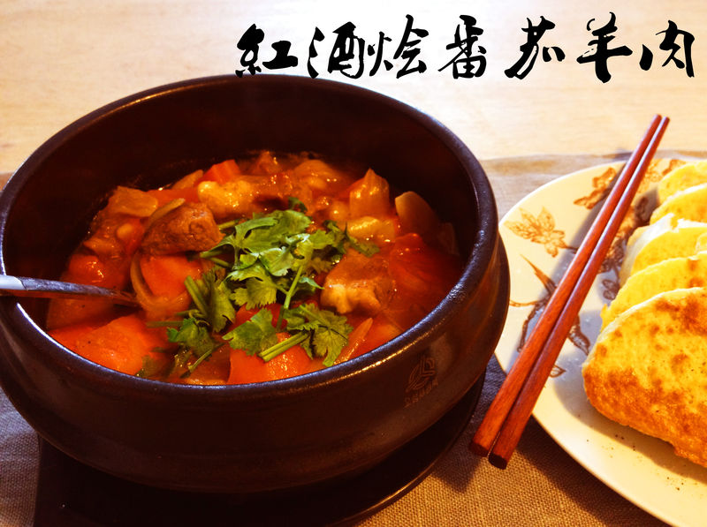
红 酒 烩 羊 肉
hóng jiǔ huì yáng ròu

Slide 77
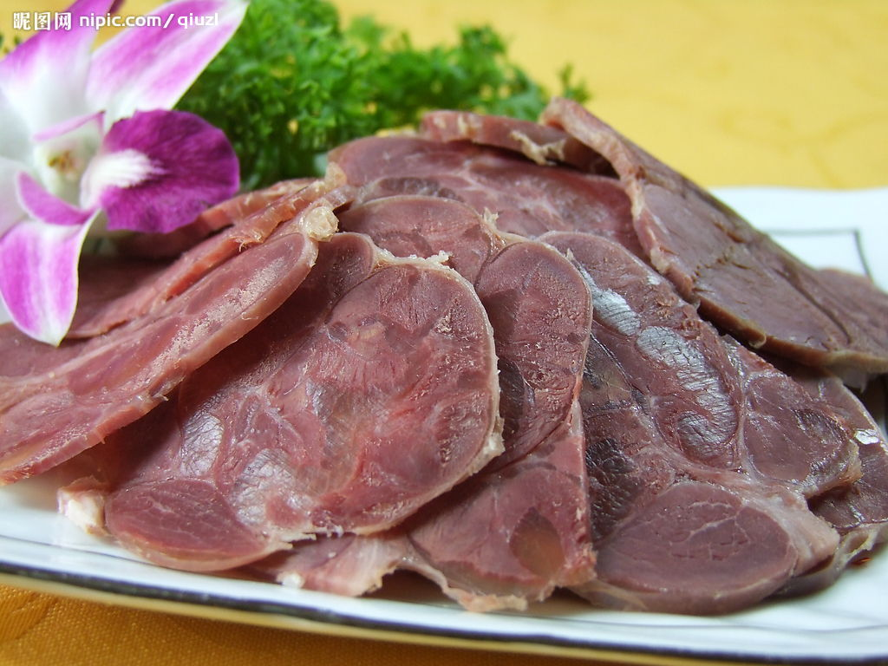
五香牛肉

Slide 78
猜一猜
这个菜里有什么食材？
这个菜里放了什么调味料？
这个菜吃起来是什么味道？
你觉得好吃吗？你想不想点这道菜？

Slide 79
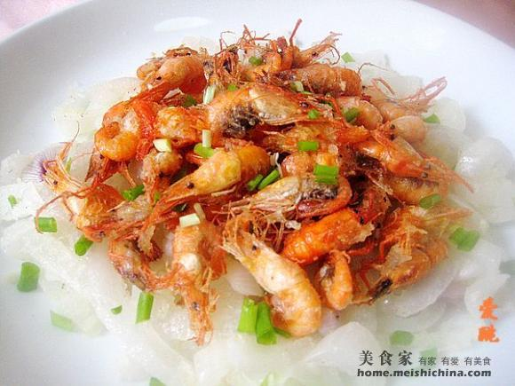

Slide 80
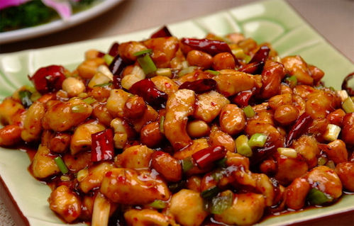

Slide 81
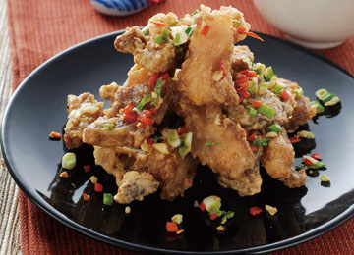

Slide 82
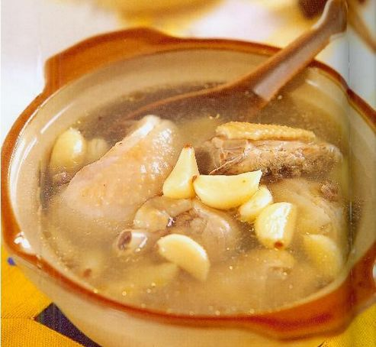

Slide 83
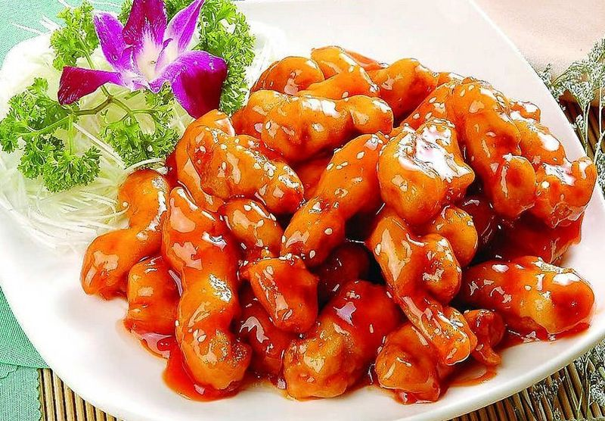

Slide 84
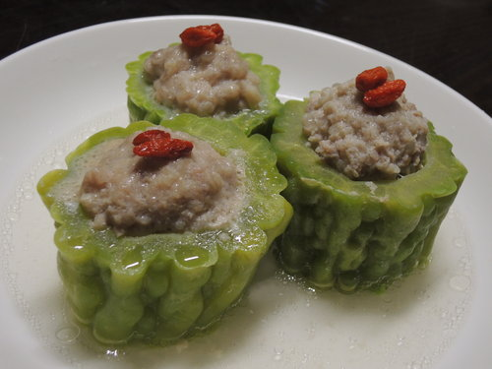

Slide 85
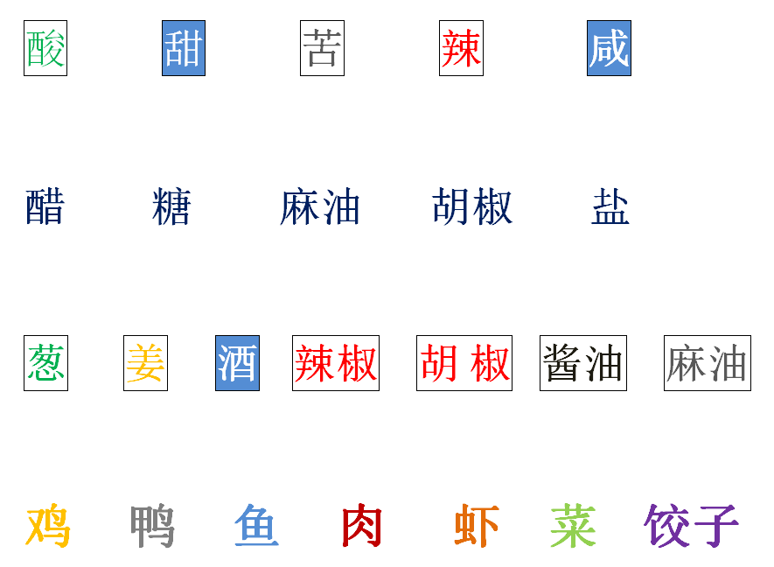

Slide 86
说一说：
Now practice with your partner.
Imagine you are in a Chinese supermarket looking at these items and
thinking of a dish you are going to cook. The partner needs to guess what
it is by asking:
这道菜里有什么？
里面有什么调味料？
吃起来是什么味道？
吃的时候要不要放调味料？
Now make a guess. “我猜 是 。”

Slide 87
KNOW: (language, culture, content)
几种常见的调味料（糖、盐、醋、麻油、酱油、
辣椒、胡椒、葱、姜、酒、蒜）
五道菜：椒盐虾、糖醋鱼、葱油鸡、
红酒烩羊肉、五香牛肉
1. 我想点一个 ，因为吃起来 ， 很 ！
2. 我不想点 ，因为我不爱吃 的食物。
3. 我对 很感兴趣，我觉得 。

Slide 88
Assessment
Interpretive Task—You are going to watch a video clip and fill in the organizer with the information you get.
这个菜叫什么？
里面有什么食材？
用了什么调味料？
吃起来味道怎么样？
你想不想点这道菜？

Slide 89
宫保鸡丁

Slide 90
Interpersonal Task—You are reading a menu in a Chinese restaurant. Before ordering, you want to get some ideas from a waiter/waitress.
Some key structures you need to include:
………有什么………？
吃起来………………?
这个菜里面用了/放了………….?
我想/不想点………，因为…………….。
觉得…………，对……感兴趣……………。

Slide 91
Presentational Task-
Scenario: Chinese New Year is coming. To celebrate the Lunar New Year, your class decides to have a party. Everyone shares work and your job would be to create a menu of 5 dishes. You are to present it to your class by clearly introducing the names of the 5 dishes, the ingredients, the seasonings and/or spices used in cooking, and advertise for the super flavors you’ve chosen.

Slide 92
Rubric:
5 Quality target language skill, speaks with ease, no English used
4 Good language skill, speaks with somewhat ease, no English
3 No English used, speaks haltingly but tries
2 Trying to speak Mandarin, but has too much English interference
1 Nonsense target language or no Mandarin

Slide 93
请老师们一起讨论
Guided practice
Scaffolding
Visual aids
Teach in context
Target language
Interaction
Pair work
Connect to real life

Slide 94
总结
Lesson plan
Proficiency Level
Age appropriate
Can-do
Know
Class Activity-
. Authentic materials
. Teach in context (教)
. Application (练)（用）
. Communication （用）
. Meaningful (真实语境)

